Slide 1


Étude comparative de construction d'une application distribuée avec RMI et JCSP net
Préparé par :
Mr. RAHIM Soufiane
Encadré par :
Dr BENOUHIBA Toufik.
Mr TRIMA Moncef.

Slide 2
Plan
Introduction
RMI
JCSP.net
  CSP
  JCSP
  JCSP.net
Présentation de l’application MiniISente
  Conception avec RMI
  Conception avec JCSP.net
Métriques
Récapitulative
Conclusion et perspective.

Slide 3
Introduction
Tendance vers les systèmes distribuée,
La théorie est bien précise.
il reste l’aspect technique.
Notes:
Le besoin de villes intelligentes augmente de jour en jour avec l'augmentation de la population car les ressources terrestres sont limitées.

Slide 4
introduction
responsabilité des développeurs.
La gestion de la concurrence.
  Conditions de course (Race conditions)
  Deadlocks
  Livelocks
  La famine des ressources :

Slide 5
Introduction
Résoudre le problèmes de concurrences
  Utilisation une plateforme sure
  appliquer des méthodes formelle
  une plateforme formelle
  un générateur de code

Slide 6
Chaque choix comporte des avenages et inconvénients
Nécessite de la comparaissent

Slide 7
RMI
Remote methode invocation

Slide 8
RIM
Notes:
Une ville intelligente peut avoir un ou plusieurs composants intelligents, y compris le transport intelligent, le réseau intelligent, les soins de santé intelligents et la gouvernance intelligente. L’Internet of Things (IoT), les Cyber Physical Systems (CPS) et Big Data sont des technologies clés dans le contexte des technologies de l'information et de la communication (TIC) et essentielles à l’implémentation des villes intelligentes

Slide 9
Définition
permet d’appeler des méthodes d’un objet distant comme s’il était dans la même machine virtuelle.
Elle est utilisée en standard dans la plateforme JAVA depuis la version 1.1
Elle permet aux développeurs de se libérer des communications de la couche réseau
Notes:
malgre qu'il est supplanté par des systèmes plus modernes

Slide 10
RPC
Remote Procedure Call

Slide 11
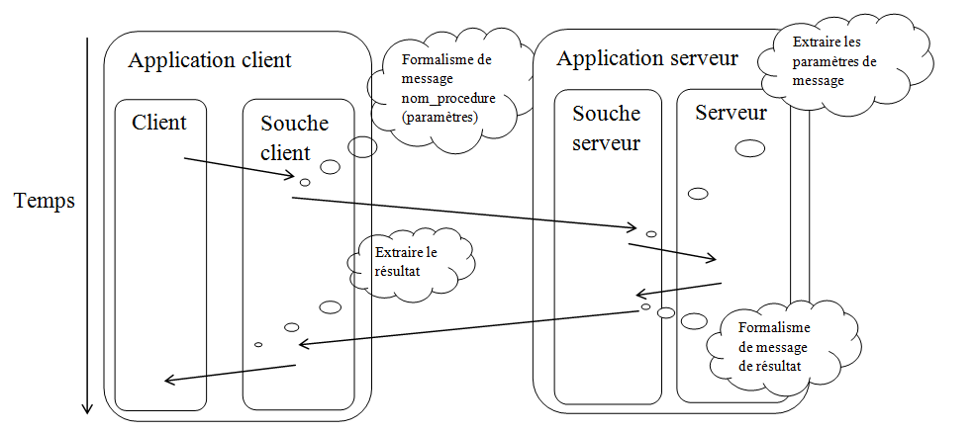
Notes:
Il existe plusieurs raisons pour lesquelles on doit conserver une application ancienne ou legacy.
Il peut être difficile à gérer et coûteux à remplacer, en particulier si les
risques opérationnels peuvent être trop élevés,
surtout si des données vitales peuvent être perdues ou corrompues.
la transformation de ces applications en services web, peut nous éviter les coûts de leur réingénierie et les risques qui peuvent se poser,
en plus l’utilisateur n’a plus besoins de les installer, il suffit qu’il dispose d’un navigateur web pour qu’il utilise ces applications

Slide 12
Remarques
Le passage des paramètres par référence se fait par une technique de copie/restauration
Le passage des structures complexes comme les arbres par références peut se faire en va-et-vient
coté client besoin d’une interface qui contient les entêtes des procédures à appeler. Dans la partie serveur, le programmeur doit implémenter cette interface
RPC n'est pas forcément synchrone. Si on prend l'exemple de AJAX
Notes:
L’objectif de notre contribution est d’offrir une solution qui permet de transformer des applications obsolètes « legacy » développé en JAVA en service web « SaaS » et les rendre accessible via le navigateur web afin de les intégrer dans un Cloud standardisé « FIWARE »

Slide 13
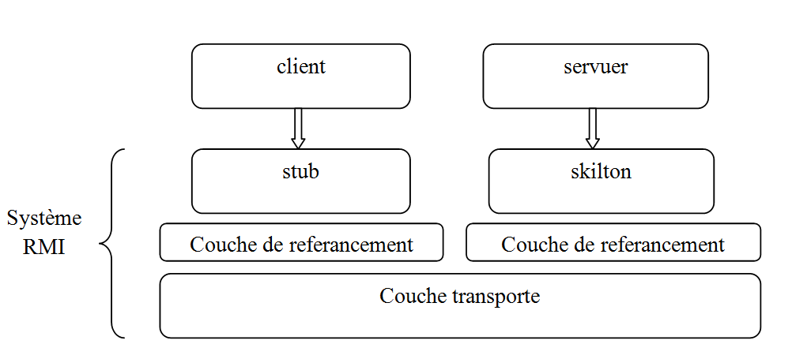
Architecture RMI

Slide 14
Cloud Computing
La définition formulée par le NIST (National Institute of Standards and Technology):
« Le Cloud Computing est un modèle qui permet un accès omniprésent, pratique et à la demande par un réseau partagé à un ensemble de ressources informatiques configurables. Ce modèle est composé de 3 modèles de services et de 4 modèles de déploiement. »
Notes:
Le Cloud Computing est un modèle informatique pratique pour établir un accès facile et à la demande, par le réseau, à un réservoir partagé de ressources informatiques configurables
(le but) (Afin) de pouvoir utiliser des ressources informatiques sans les posséder.

Slide 15
Mécanisme de téléchargement des définitions des classes distantes

Slide 16
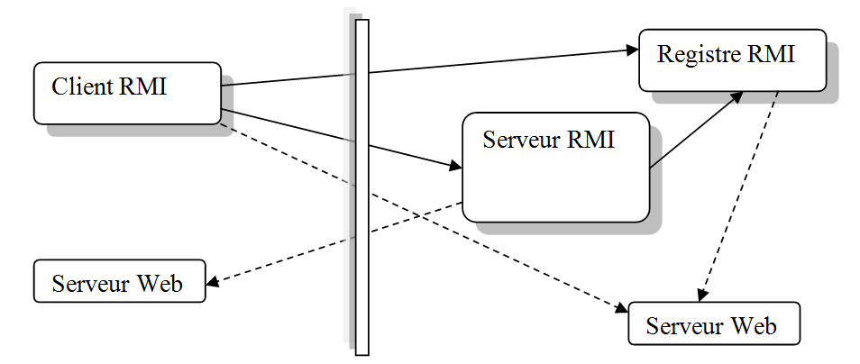
Notes:
IaaS (Infrastructure as a Service) : Un prestataire vous fournit un accès à tout ou partie de son infrastructure technique
Le modèle de services «Infrastructure en tant que service» (IaaS) est situé juste au-dessous du précédent (PaaS), puisqu’il permet de créer un pool de ressources virtuelles en divisant les ressources physiques à l’aide des technologies de virtualisation.
PaaS (Plateform as Service) :un accès à l’infrastructure + accès à une plate-forme de développement ,
Le modèle de services «plateforme en tant que service» (PaaS) est situé juste au-dessous du précédent (SaaS), puisqu’il permet de fournir aux développeurs (CSU) des ressources pour les environnements d’exécution, les cadres de développement de logiciels et le soutien du système d’exploitation
SaaS (Software as a Service) : l’accès à un logiciel sous forme de service. Le modèle de services «logiciel en tant que service» (SaaS) permet de fournir des applications à la demande sur Internet.

Slide 17
Le mécanisme d’activation des objets distants
consiste a ne référencer un objet que a la réception d’une requête, puisque les références de ces objets par fois peuvent attendre un millier voir même millions de référence

Slide 18
Gestionnaire de sécurité java
Le gestionnaire de sécurité Java est une API qui peut être utilisée dans le cas de tentative d’accès au poste par des machines distantes, elle donne l main au administrateur de système de donner les privilèges d’accéder au ressources de la machine a distance sans écrire de code supplémentaire.

Slide 19
Garbage collector distribué
Le mécanisme Garbage collector distribué de Java utilise une technique de nombre de références pour chaque objet distant. Ce nombre est incrémenté chaque fois que il y a référencement par un client, ce client envoi un message indiquant que l’objet distant est référencé. Le nombre est décrémentée chaque fois que cette référence est libérée par le client. Dans ce cas, la machine virtuelle a le droit de récupérer cet objet s’il n ya pas une référence local de cet objet

Slide 20
RMI en pratique

Slide 21
Objet destant
public class nomObjetDestant implements NomInterface
{
Public nomObjetDestant () {
super();
}
Public TypedeRetour execute Task(TypeParametre t) {
// Traitement a faire
}
}
Notes:
Une technologie qui permet une gestion optimisée des ressources matérielles en disposant de plusieurs machines virtuelles sur une machine physique.
Un serveur tournant à 90% de ses capacités ne consomme pas beaucoup plus d’énergie qu’un serveur tournant à 10% de ses capacités
Ce principe permet aussi d’être plus flexible dans l’allocation des ressources.

Slide 22
Lancer le serveur
public class Lanceur
{
public static void main(String[] args) {
if (System.getSecurityManager() == null) { System.setSecurityManager(new SecurityManager());
}
try {
  nomInterfacenomObjet = new nomObjetDestant();
  nomInterface stub =(nomInterface) UnicastRemoteObject.exportObject(nomObjet, 0);
  Registry registry = LocateRegistry.getRegistry();
  registry.rebind("nomSercvice", stub);
} catch (Exception e) {
  System.err.println("ComputeEngine exception:");
  e.printStackTrace();
}
}
}

Slide 23
Création de client
public class ComputePi {
public static void main(String args[]) {
if (System.getSecurityManager() == null) {
System.setSecurityManager(new SecurityManager());
}
try {
Registry registry = LocateRegistry.getRegistry (args[0]);
nomInterface comp = (nomInterface) registry.lookup ("Compute");
TypeRetour valeur = comp.NomMethode();System.out.println(valeur);
} catch (Exception e) {
System.err.println("ComputePi exception:");
e.printStackTrace();
}
}
}

Slide 24
Pour le serveur un ficher appelé server.policy
grantcodeBase "file:/home/ServerAP/src/ "
{permissionjava.security.AllPermission;};
Pour le client un fichier appelé client.polycie
grantcodeBase "file:/home/ClientAP/src/" {permissionjava.security.AllPermission;};

Slide 25
Conclusion
RMI simple a mettre en ouvre
Nécessite des efforts pour la gestion de la concurrence

Slide 26
Conclusion
Le concept de ville intelligente est relativement nouveau,
Les applications obsolètes « Legacy » continuent d'être utilisé dans les organisations,
La transformation des applications obsolètes en service web peut réduire les cout d’adoption des villes intelligentes.

Slide 27
Perspectives
Supporter de nouvelles applications écrites en d’autre langage de programmation,
Diviser le projet Webswing en plusieurs micro-services pour plus de performance.
Notes:
Ce travail peut être complété sur le plan implémentation par l’ajout du support de nouvelles applications écrites en d’autre langage de programmation.
Pour le côté conceptuel, pour plus de performance l’architecture peut être améliorée en divisant le projet Webswing en plusieurs micro-services (considéré chaque module du projet comme un service).

Slide 28
Merci
Pour votre attention

